Slide 1
UNIVERSIDAD DE LAS FUERZAS ARMADAS - ESPE
EXPOSICIÓN DEL PROYECTO INVESTIGATIVO DE TITULACIÓN POR:
Cristian Antonio Aguirre Guerrero
Jairo Paúl Vela Castro

Slide 2
TEMA: “ESTUDIO EXPERIMENTAL DE FATIGA DE BAJOS CICLOS CON ESFUERZO MEDIO IGUAL A CERO EN VARILLAS DE ACERO CORRUGADO”

Slide 3
ANTESCEDENTES
El Ecuador es un país con alto riesgo sísmico debido a que se encuentra ubicado en el denominado Cinturón de Fuego del Pacífico, zona en la cual interactúan las placas oceánica Nazca y continental Sudamericana.
A lo largo de la historia ecuatoriana se han registrado varias tragedias producto de fenómenos sísmicos causando cuantiosas pérdidas humanas y materiales, como por ejemplo el terremoto de Ambato ocurrido en el año 1949 o el más reciente, el terremoto suscitado en las costas ecuatorianas del pasado 16 de abril.

Slide 4
Una de las causas que ocasionan el colapso total o parcial de una edificación producto de un sismo se debe a que este fenómeno natural agota la capacidad de carga de las varillas de acero corrugado existentes en vigas y bases de las columnas de la edificación, comúnmente utilizadas en construcciones de hormigón armado.
La búsqueda de contrarrestar los efectos producidos por un sismo ha llevado a la elaboración de normas de construcción como también a la investigación para desarrollar nuevos y mejores materiales que se involucran en un diseño estructural buscando aquellos que otorguen mayores resistencias mecánicas y una confiabilidad más alta.

Slide 5
Es por ello que en la actualidad es fundamental emplear materiales con propiedades y características óptimas que junto con un diseño estructural adecuado garanticen que una edificación, ya sea una casa, edificio o cualquier construcción civil, no colapse el momento que se genere un sismo; evitando así la pérdida de vidas humanas.
Por tanto es conveniente estudiar el comportamiento a fatiga de bajos ciclos de las varillas de acero corrugado usadas en vigas y columnas de una edificación como refuerzo longitudinal.

Slide 6
DEFINICIÓN DEL PROBLEMA
Como se mencionó anteriormente Ecuador es un país de alto riesgo sísmico y actualmente no existe información de la afectación que sufren los componentes de una construcción civil (varillas de acero corrugado) en presencia de fatiga de bajos ciclos, principalmente a las varillas localizadas en las bases de columnas y vigas de una edificación, cuya finalidad es reforzar longitudinalmente a la estructura y también son el medio de disipación de energía el momento de existir un fenómeno telúrico.

Slide 7
Por ello es importante la caracterización del comportamiento ante cargas dinámicas de las varillas de acero corrugado de producción nacional para conocer su posible reacción en presencia de fatiga de bajos ciclos producto de fenómenos sísmicos.

Slide 8
JUSTIFICACIÓN
Es necesario realizar un estudio del comportamiento del fenómeno de fatiga de bajos ciclos con esfuerzo medio igual a cero aplicado en varillas de acero corrugado, ya que las mismas son empleadas a manera de refuerzo longitudinal en las columnas y vigas de una edificación. Por lo cual se considera necesario investigar y conocer cuáles son las varillas de producción nacional con mejor comportamiento y características en presencia del fenómeno mencionado, ya que son las encargadas de disipar la energía producida por un sismo evitando así el colapso de la edificación.

Slide 9
OBJETIVO GENERAL
Realizar un estudio experimental de fatiga de bajos ciclos con esfuerzo medio cero en varillas de acero corrugado empleadas como refuerzo longitudinal en vigas y columnas en construcciones de hormigón armado.

Slide 10
OBJETIVOS ESPECÍFICOS
Realizar un análisis estadístico para determinar la muestra de las marcas de varillas de acero corrugado de producción nacional comúnmente utilizadas en el sector de la construcción local.
Adecuar la máquina de ensayos universales MTS presente en el laboratorio de Mecánica de Materiales para obtener resultados confiables el momento de realizar los ensayos.

Slide 11
Determinar el comportamiento de las varillas de acero corrugado de producción nacional en presencia de fatiga de bajos ciclos con esfuerzo medio igual a cero.
Determinar en cuántos ciclos de carga y descarga (fatiga de bajo ciclos con esfuerzo medio igual a cero), se agota la capacidad de resistencia mecánica en las varillas de acero corrugado de producción nacional.
Obtener experimentalmente la cantidad de Índice de Energía - disipada en las varillas de acero corrugado por acción de cargas dinámicas en la zona plástica.

Slide 12
ALCANCE
El presente proyecto definirá el comportamiento a fatiga de bajos ciclos con esfuerzo medio igual a cero en las 3 marcas de varillas de acero corrugado de producción nacional seleccionadas, tomando en cuenta los diámetros que serán analizados, siendo estos de 8 mm, 10 mm y 12 mm. De esta manera se obtendrá información que hasta la presente fecha es escasa y que permita realizar futuros diseños de edificaciones enfocándolos en las capacidades de las varillas de acero corrugado en cuanto a resistencia de fenómenos sísmicos.
Al finalizar el proyecto se obtendrá la capacidad de los ciclos de carga que soportan las varillas de acero corrugado de producción nacional, sometidas a un esfuerzo de fatiga de bajos ciclos producidos por un fenómeno sísmico, el cual llevará a las varillas hasta agotar su capacidad de carga.

Slide 13
SISMO
Se denomina sismo o terremoto a las sacudidas o movimientos bruscos del terreno producidos en la corteza terrestre como consecuencia de la liberación repentina de energía en el interior de la Tierra o a la tectónica de placas. Esta energía se transmite a la superficie en forma de ondas sísmicas que se propagan en todas las direcciones.

Slide 14
ESFUERZO EN MATERIALES
Son fuerzas internas, debido a cargas sometidas a un elemento resistente

Slide 15
FATIGA DE MATERIALES
La fatiga de materiales corresponde a un deterioro progresivo de los elementos, sometidos a cargas dinámicas, que resulta en su rotura.

Slide 16
FATIGA DE BAJOS CICLOS
Está controlada por deformaciones plásticas y corresponde a un número de ciclos a la ruptura menor a 1000, más específicamente menor a 40 ciclos.
Cuando se someten varillas de acero corrugado a cargas de tracción – compresión (fatiga), se producen deformaciones que exceden el nivel elástico del material. Muchas veces estas deformaciones se localizan, formando zonas plásticas que provocan daños irreversibles en la estructura.

Slide 17
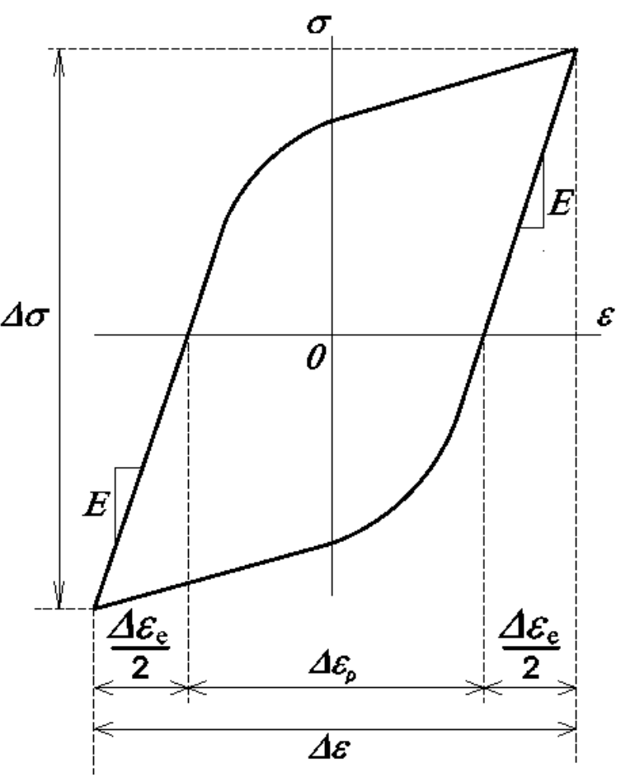
ESFUERZO MEDIO IGUAL A CERO

Slide 18
ACERO CORRUGADO
Este tipo de acero es una clase de acero laminado usado especialmente en la construcción, para armar hormigón armado y cimentaciones de obra civil, se trata de barras de acero que presentan corrugas que mejoran la adherencia con el hormigón, está dotado de gran ductilidad.

Slide 19
ANÁLISIS ESTADÍSTICO
Se realiza un análisis estadístico para la adquisición de las varillas de acero corrugado debido a que no es posible estudiar el Universo total existente en el país, por tanto se obtiene una muestra representativa con la que sea viable acceder a resultados confiables.

Slide 20
SELECCIÓN DE MARCAS A ENSAYAR
Se seleccionó las 3 marcas de varillas de acero corrugado de producción nacional, las mismas que serán llamadas por colores de la siguiente manera:
MARCA BLANCO
MARCA AMARILLO
MARCA ROJO

Slide 21
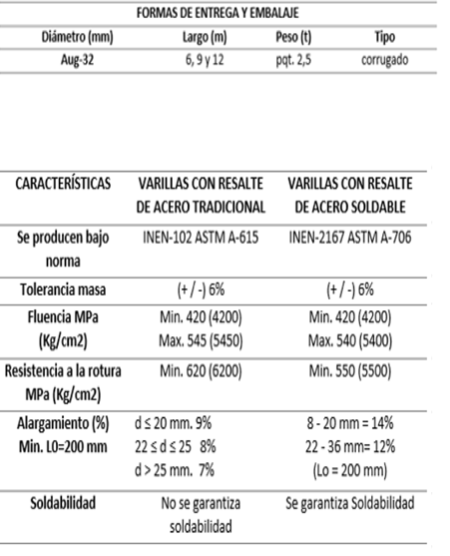
PROPIEDADES DE LAS VARILLAS MARCA BLANCO

Slide 22
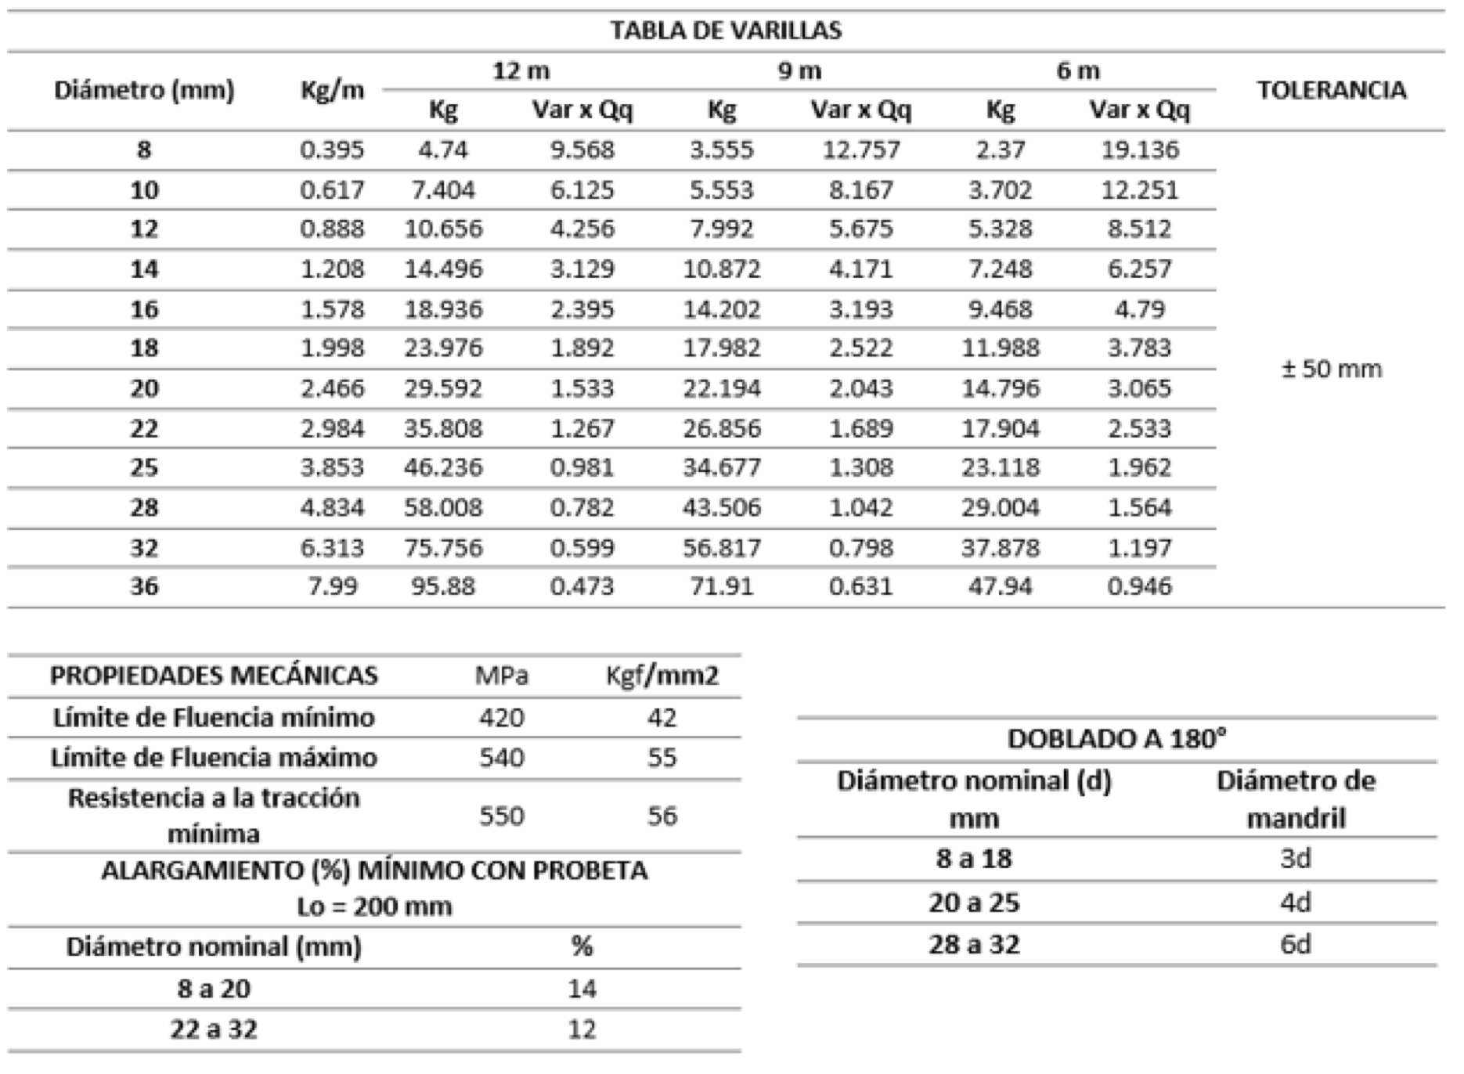
PROPIEDADES DE LAS VARILLAS MARCA AMARILLO

Slide 23
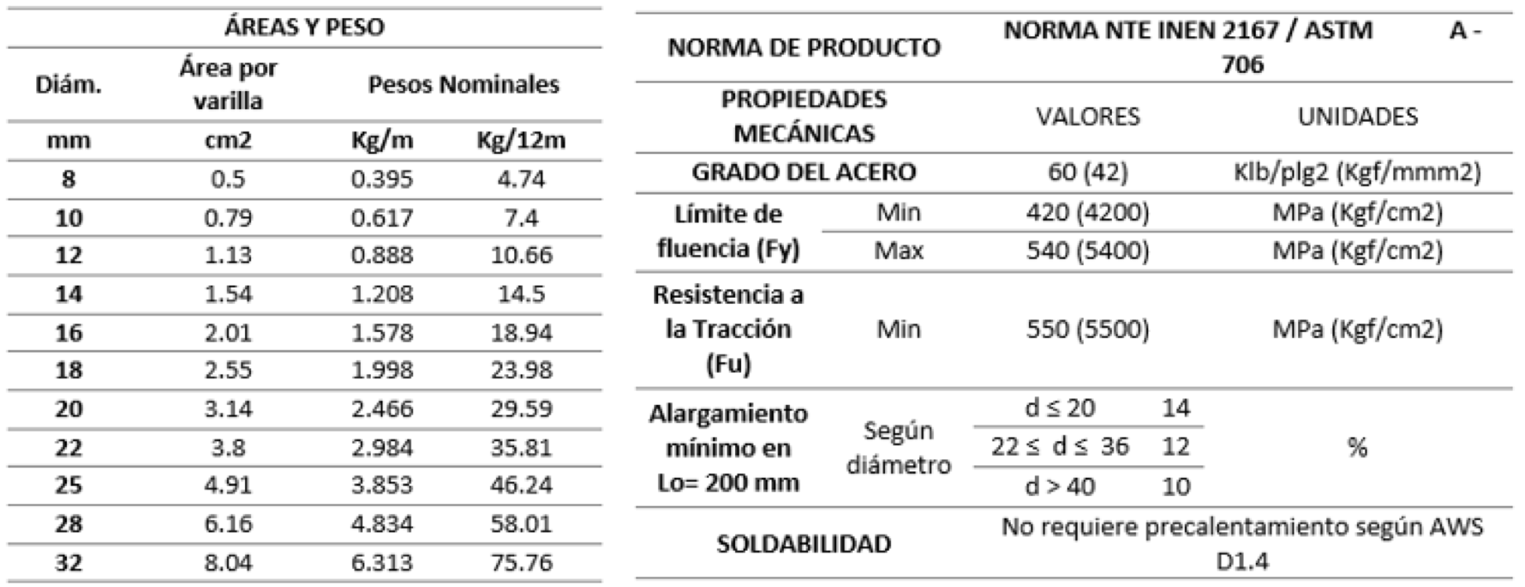
PROPIEDADES DE LAS VARILLAS MARCA ROJO

Slide 24
Las varillas se ensayarán en 3 diámetros diferentes, siendo estos de 8, 10 y 12 mm. Los cuales son utilizados comúnmente en reforzamiento de columnas y vigas.
Se estableció el número de ensayos a realizar para cada marca y diámetro de varilla, definiendo en 7 ensayos para cada caso.
El estudio se realizará en dos condiciones diferentes, Estándar y Soldadas.
Teniendo un total de 126 ensayos realizados.

Slide 25
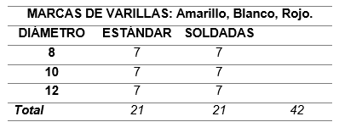
NÚMERO DE ENSAYOS A REALIZAR

Slide 26
DISTRIBUIDORES COMERCIALES SELECCIONADOS PARA ADQUIRIR LAS VARILLAS DE ACERO CORRUGADO
Para seleccionar los locales comerciales en donde adquirir las probetas se partió de una población total, la cual esta compuesta por los distribuidores con mayores ingresos según la Superintendencia de Compañías (Ranking 2012).
Teniendo así una población N=13, de los principales locales comerciales de Quito según el Ranking de compañías.

Slide 27
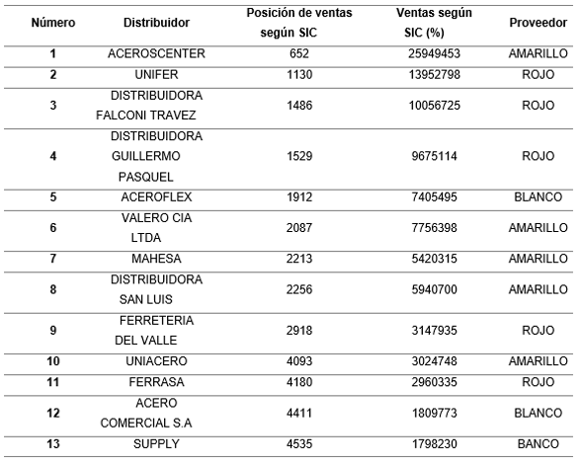
Principales distribuidores comerciales de acero corrugado en la ciudad de quito

Slide 28
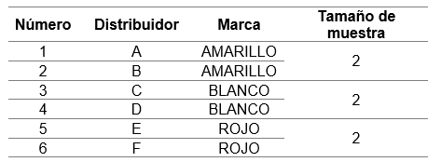
DISTRIBUIDORES COMERCIALES SELECCIONADOS

Slide 29
Por tanto, se comprarán 18 varillas de acero corrugado cada una de 6 metros de longitud, de la siguiente manera:
Marca Amarillo, Blanco y Rojo:
Distribuidor A, B, C, D, E y F:
1 varilla de 6 metros de longitud y 12 mm de diámetro.
1 varilla de 6 metros de longitud y 10 mm de diámetro.
1 varilla de 6 metros de longitud y 8 mm de diámetro.

Slide 30
OBTENCIÓN DE PROBETAS
La longitud que tendrán las probetas a ser ensayadas se rigen a la siguiente ecuación:
$${Longitud}_{Varilla}=2∙(x+φ)$$

Slide 31
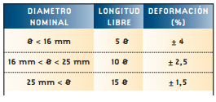
Tabla de requisitos para longitud libre y deformación en ensayos de cargas dinámicas
Fuente: GRUPO CEPSA

Slide 32
Las medidas que tendrán las probetas a ensayar son las siguientes:

Slide 33
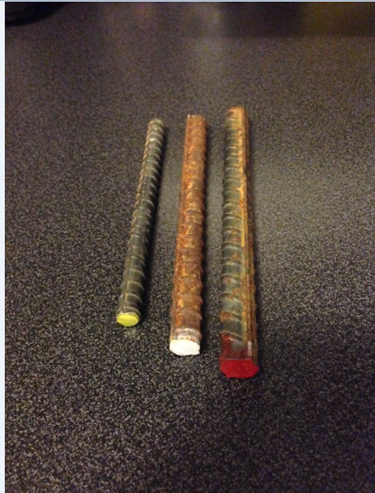
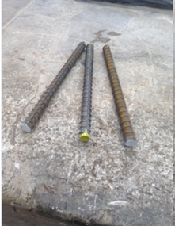
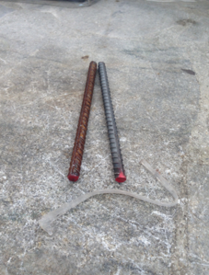
Probetas estándar:

Slide 34
OBTENCIÓN DE PROBETAS SOLDADAS
La longitud de las probetas soldadas es la misma que en las Estándar.
Las probetas se cortaron por la mitad y se biselaron a 30° de manera que fueron soldadas (SMAW) por medio de una junta a tope en V con ángulo de 60°.
El proceso de soldadura se rigió a un WPS.

Slide 35
Variables importantes del WPS
Electrodo E9018, con diámetro 3/32´´
Rango de amperaje: 70 A – 110 A.
Varillas de acero corrugado son de Acero ASTM A706, sin precalentamiento.

Slide 36
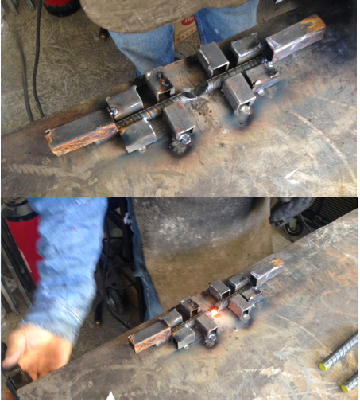
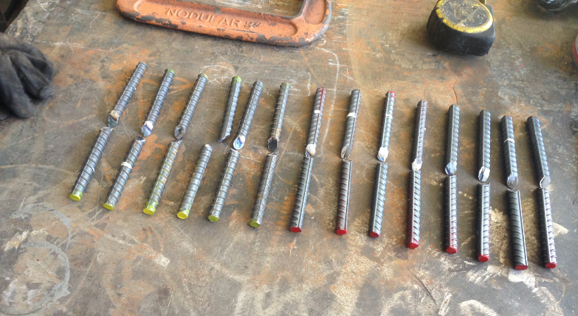

Slide 37
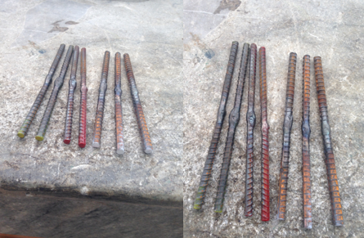
Probetas soldadas:

Slide 38
EJECUCIÓN DE LOS ENSAYOS
Calibración de la máquina universal de ensayos:
La calibración de la máquina se la realizo en base al control del desplazamiento del pistón.
La frecuencia del ensayo fue de 0,033 HZ.

Slide 39
Calibración en varillas de diámetro 12 mm:
El desplazamiento del pistón fue de 5.2 mm.
Valor de la fuerza aplicada F= 1,3 Fy
F = 5450 Kgf (53,54 kN)
Rango de voltajes osciló entre 2V – 2,18 V .
Rango de fuerzas osciló entre 5000Kgf – 5450 Kgf (49 kN – 53,54 kN)

Slide 40
Calibración en varillas de diámetro 10 mm:
El desplazamiento del pistón fue de 4,96 mm.
Rango de voltajes osciló entre 1,22V – 1,95 V.
Rango de fuerzas osciló entre 3050 Kgf– 4875 Kgf ( 29,9kN – 47,8 kN)

Slide 41
Calibración en varillas de diámetro 8 mm:
El desplazamiento del pistón fue de 4,55 mm.
Rango de voltajes osciló entre 0.71V – 1,47 V.
Rango de fuerzas osciló entre 1775 Kgf– 3675 Kgf ( 17,4kN – 36 kN)

Slide 42
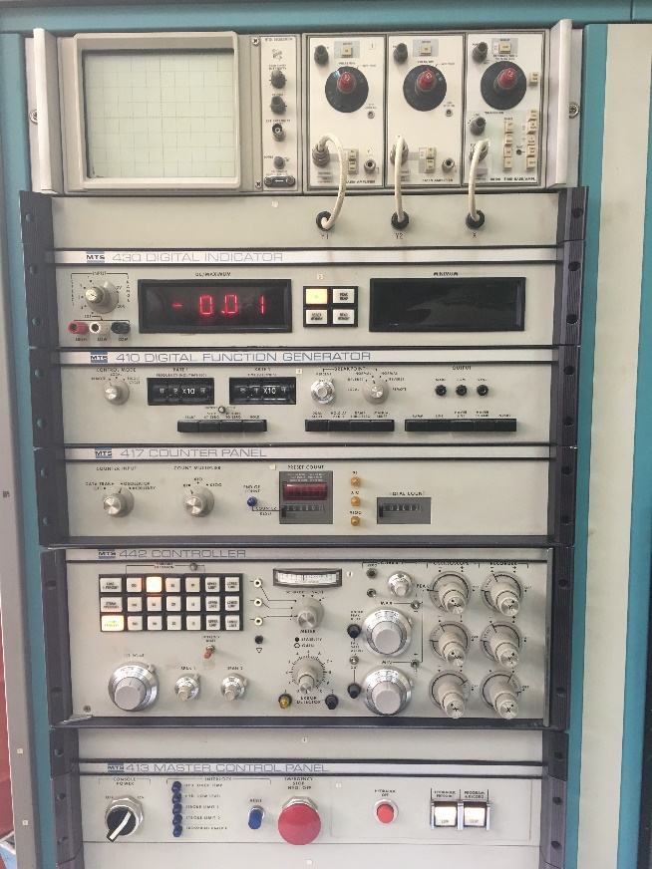
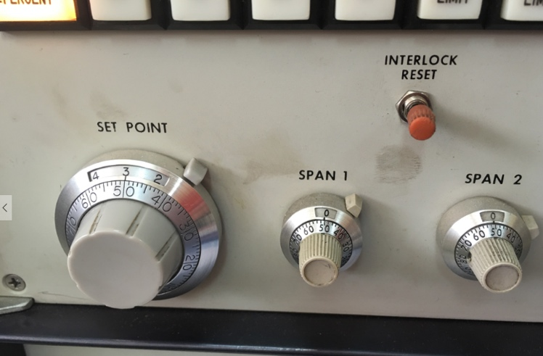
Máquina universal de ensayos MTS:

Slide 43
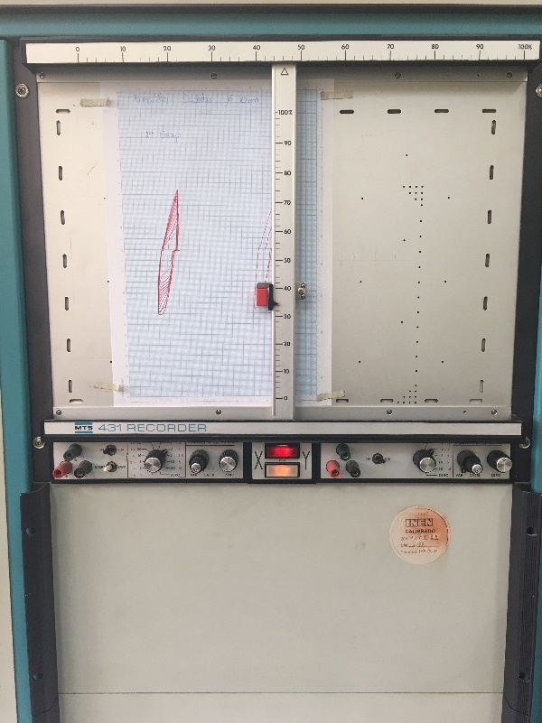
Graficador de la máquina universal de ensayos MTS:

Slide 44
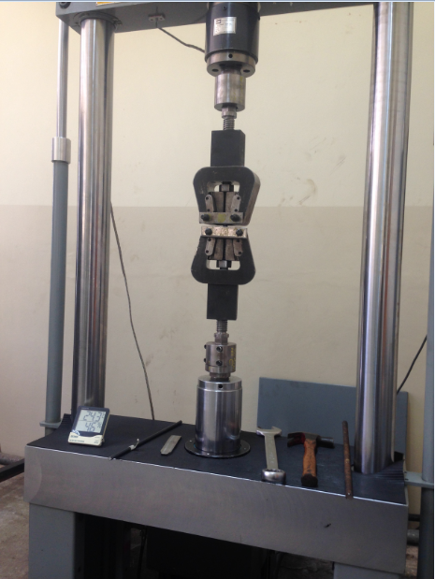
Mordazas utilizadas en los ensayos:

Slide 45
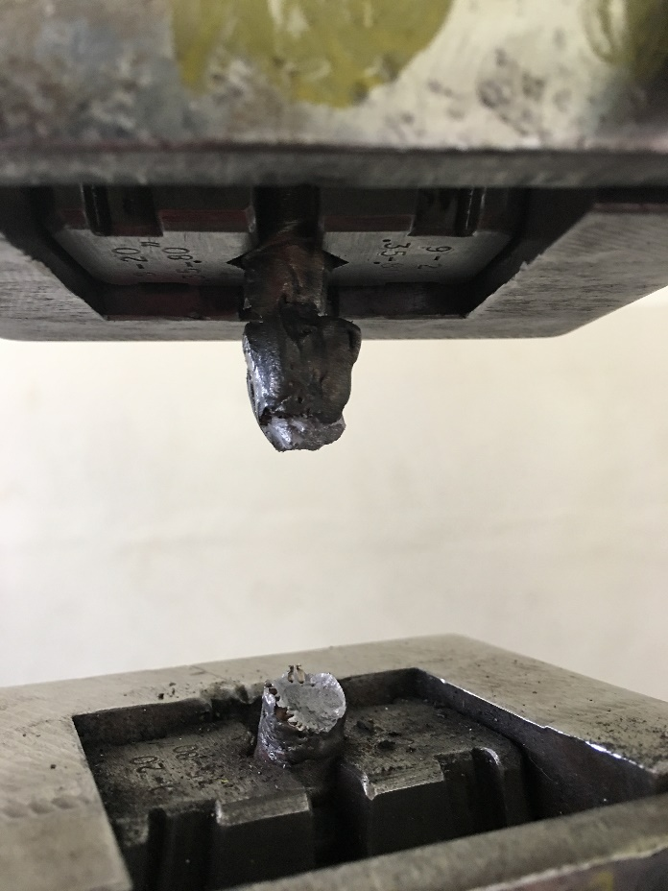
Rotura de la varilla al finalizar el ensayo:

Slide 46
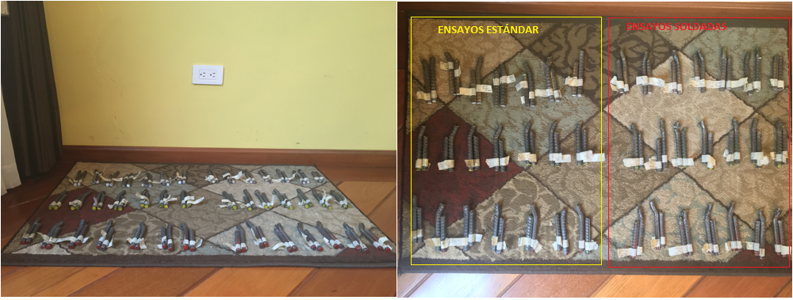
VARILLAS ENSAYADAS, DIÁMETRO 12 mm

Slide 47
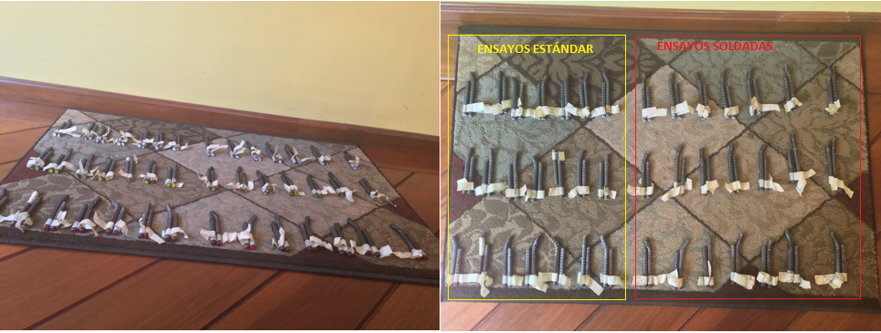
VARILLAS ENSAYADAS, DIÁMETRO 10 mm

Slide 48
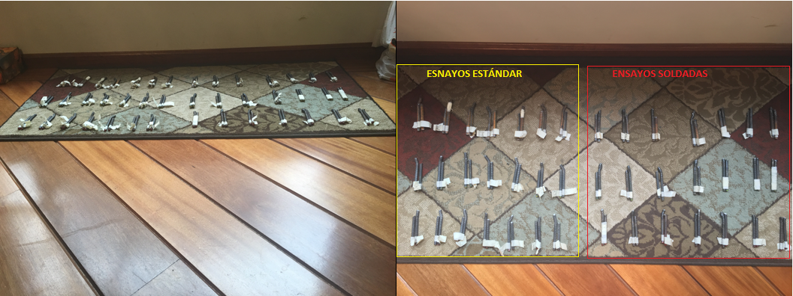
VARILLAS ENSAYADAS, DIÁMETRO 8 mm

Slide 49
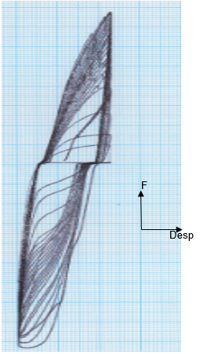
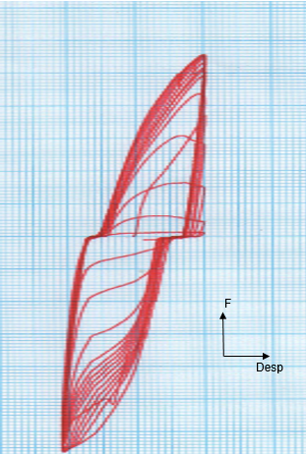
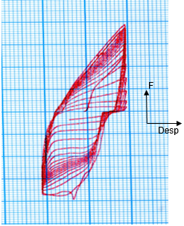
GRÁFICAS DE HISTÉRESIS
Ensayos en condición Estándar:
Marca AMARILLO, diámetro 12 mm.
Marca BLANCO, diámetro 10 mm.
Marca ROJO, diámetro 8 mm.

Slide 50
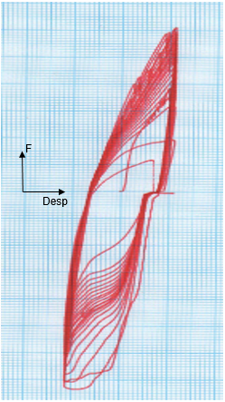
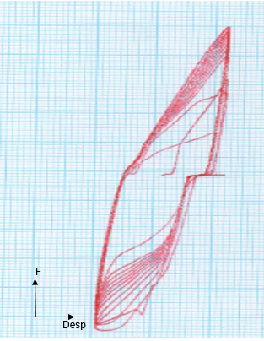
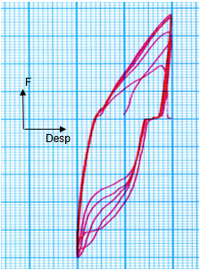
Ensayos en condición Soldadas:
Marca ROJO, diámetro 12 mm.
Marca BLANCO, diámetro 10 mm.
Marca AMARILLO, diámetro 8 mm.

Slide 51
ÍNDICE DE ENERGÍA POR UNIDAD DE VOLUMEN (J/m3)
Para obtener el índice de energía por unidad de volumen (J/m3) absorbido por la varilla se calcula el área bajo la curva de la gráfica obtenida en esta experimentación:
Fuerza (Kgf) – Desplazamiento (mm).
En este caso, en donde la varilla de acero corrugado se encuentra sometida a fatiga de bajos ciclos, se calculó el área bajo las distintas curvas histeréticas que se generan el momento de la experimentación.

Slide 52
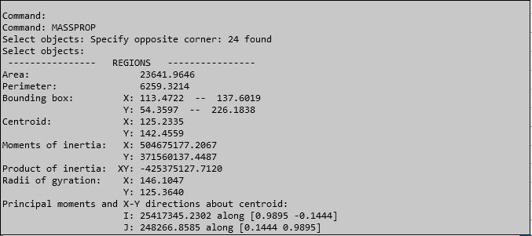
Software de diseño asistido por computador para obtener el área bajo las distintas curvas:
Cada ciclo existente en las gráficas de histéresis obtenidas en los ensayos, genera un área que indica un valor de Índice de Energía.

Slide 53
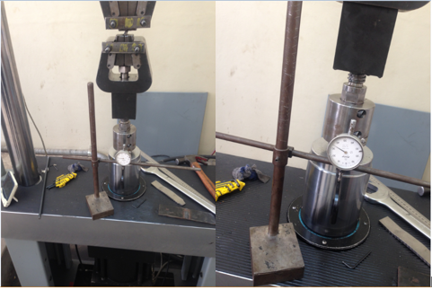
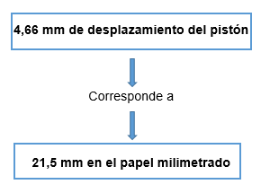
Escala real del desplazamiento del pistón:

Slide 54
Por tanto:
$$Si: 21, 5 mm en papel−−−−−→4,66 mm se desplaza el pistón \\ Entonces:1 mm en papel−−−→X se desplaza el pistón$$
$$X=\frac{1 mm en papel∗4,66 mm se desplaza el pistón}{21,5 mm en papel}$$
$$X=0,2167 mm se desplaza el pistón. (desplazamiento real)$$

Slide 55
En los 24 ciclos soportados, el valor del área según el software de diseño es: $23641 \left(Kgf∙mm\right).$
Por tanto se realiza el cálculo de cambio de escala del área generada por medio del software de diseño asistido por computador, para obtener el Índice de energía absorbida por la varilla
$$IEA=23641 Kgf∗mm papel∗\frac{0,2167 mm desplaza pistón}{1 mm papel}∗\frac{1 m}{1000 mm}∗9,8 m/{s^{2}}$$
$$IEA=50,2075 (J)$$

Slide 56
El Índice de energía calculado es absorbido en el volumen de la varilla que se encuentra en la longitud libre entre mordazas, en este caso: $2∙12 mm=24 mm$
A continuación se obtiene el volumen en el que se absorbe el IEA calculado anteriormente.
$$V=π∙r^{2}∙h=π∙6^{2}∙24=2714,34{ mm}^{3}∙\frac{1m^{3}}{{1000}^{3}{mm}^{3}}=2,7∙{10}^{−6}m^{3}$$
Por tanto, el Índice de Energía por unidad de volumen absorbido por la varilla es el siguiente:
$${IEA}_{/V}=\frac{50,2075 J}{2,7∙{10}^{−6} m^{3}}∙\frac{1 MJ}{{10}^{6} J}=18,6\frac{MJ}{m^{3}}$$

Slide 57
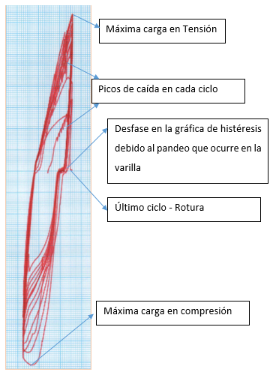
ANÁLISIS DE LAS GRÁFICAS DE HISTÉRESIS OBTENIDAS

Slide 58
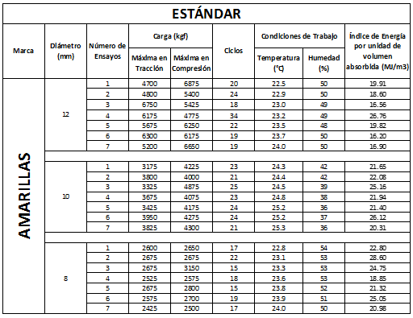
TABLAS DE RESULTADOS

Slide 59
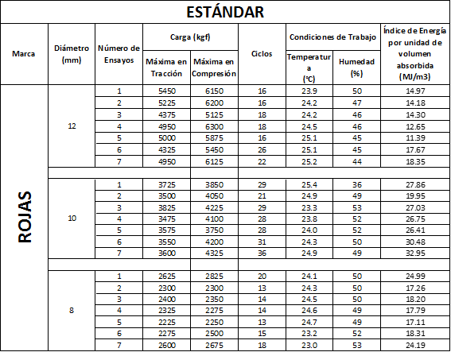

Slide 60
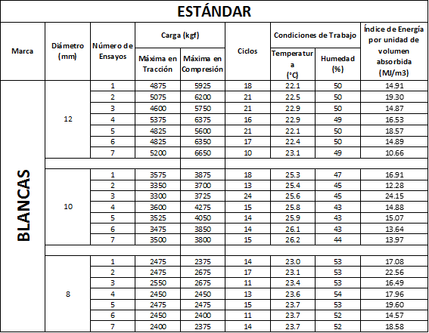

Slide 61
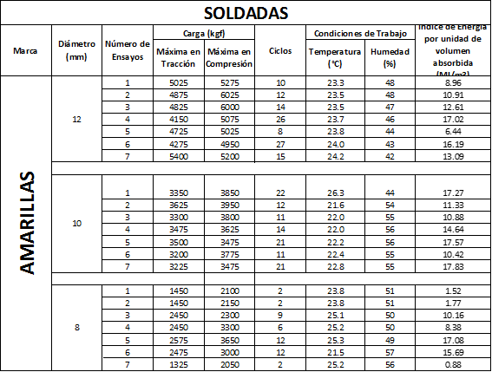

Slide 62
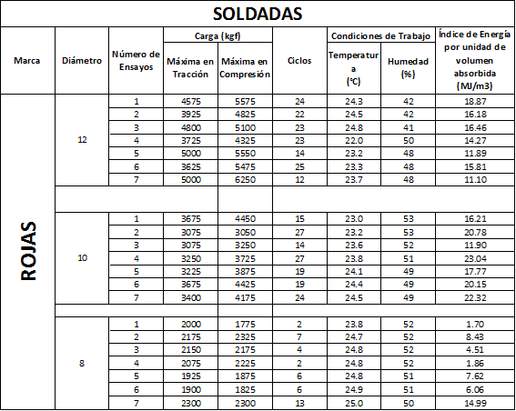

Slide 63
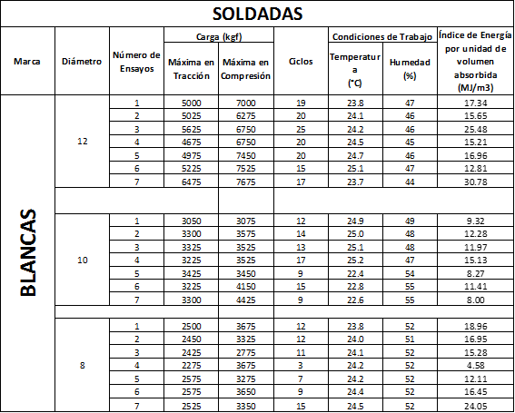

Slide 64
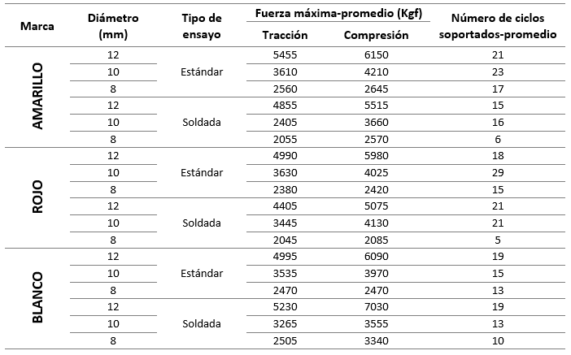
DISCUSIÓN DE RESULTADOS
Resumen de Resultados obtenidos en el Estudio de Fatiga de bajos ciclos

Slide 65
Diagrama de barras comparativo entre las 3 marcas - promedio de número de ciclos soportados a fatiga :

Slide 66
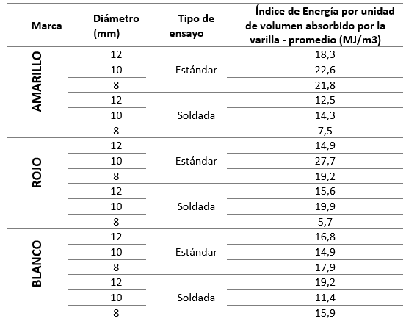
Promedio de Índice de Energía para cada marca y diámetro:

Slide 67
Diagrama de barras comparativo entre las 3 marcas – promedio de índice de energía por unidad de volumen:

Slide 68
CONCLUSIONES

Slide 69
No se logró obtener el fenómeno de fatiga de bajos ciclos con esfuerzo medio cero el cual implica la existencia de compresión pura, ya que en las mordazas utilizadas para realizar los ensayos se generó pandeó al momento de la compresión, con lo cual se produjo flexo compresión, teniendo así fatiga de bajos ciclos más no con esfuerzo medio cero debido a la existencia de mayor carga en compresión que en tracción.

Slide 70
Una vez realizado el análisis estadístico se determinó 7 ensayos a efectuar, teniendo así un subtotal de 42 para cada marca y un total de 126 ensayos realizados en el presente proyecto. Seleccionando los distribuidores comerciales en donde se adquirió las varillas para la obtención de probetas.

Slide 71
Se determinó experimentalmente el comportamiento de las marcas de varillas seleccionadas en presencia de fatiga de bajos ciclos, obteniendo como resultado un promedio del número de ciclos que soportaron. Para un mismo desplazamiento en los ensayos realizados en condición Estándar la marca BLANCO soportó un promedio de 15,7 ciclos, en tanto que las marcas AMARILLO y ROJO, tuvieron un mejor comportamiento con 20,3 y 20,7 ciclos soportados respectivamente. Para los ensayos de varillas soldadas, la marca AMARILLO soportó 12,3 ciclos teniendo así un comportamiento inferior a las marcas BLANCO y ROJO con 14 y 15,7 ciclos soportados respectivamente.

Slide 72
Se calculó el coeficiente de variación (%) enfocado al número de ciclos soportados por las varillas estudiadas, para las varillas en condición Estándar se observó que la marca ROJO presenta un coeficiente de variación de 32,7 %, siendo más confiables las marcas BLANCO y AMARILLO ya que presentaron un coeficiente de variación menor; 23,3 % y 20,2 % respectivamente. En tanto que en condiciones Soldadas, la marca AMARILLO presentó un coeficiente de variación de 56,7 %, siendo así, las marcas ROJO y BLANCO más confiables ya que sus coeficientes de variación fueron menores; 54,5 % y 37,2 % respectivamente.

Slide 73
Se obtuvo un Índice comparativo de Energía por unidad de volumen absorbida para cada una de las varillas de acero corrugado ensayadas, para las varillas en condiciones Estándar la marca BLANCO absorbió 16,5 MJ/m3 siendo superiores las marcas ROJO y AMARILLO ya que absorbieron mayor energía: 20,6 MJ/m3 y 20,9 MJ/m3 respectivamente. En tanto que en condiciones soldadas la marca AMARILLO absorbió menos energía (11,4 MJ/m3) que las marcas ROJO y BLANCO (13,7 MJ/m3 y 15,5 MJ/m3 respectivamente).

Slide 74
RECOMENDACIONES

Slide 75
Rediseñar o reforzar la carcasa utilizada para los ensayos realizados con guías lo suficientemente rígidas, logrará evitar la desviación ocurrida en los ejes de las carcasas que provocan la flexo-compresión y a su vez el pandeo de la varilla ensayada. Con carcasas que tengan un ajuste hidráulico el control sobre el ensayo de compresión será más eficiente que el sistema manual utilizado, y se evitarán los desfases ocurridos en las gráficas de histeréticas.

Slide 76
Rediseñar las muelas de la mordaza utilizadas con un estriado aún más eficiente, puede ayudar a una sujeción mayor en las varillas y evitar picos de caída. De esta manera se logrará sujetar las varillas evitando que estas puedan resbalarse tanto en la tracción y compresión, con esto se podrá reducir las caídas o picos de fuerzas en la tracción que se observan en cada uno de los gráficos histeréticos de las varillas ensayadas.

Slide 77
Experimentar mediante el control de fuerza y no sobre el control de desplazamiento, logrará que los ensayos tengan como resultado una gráfica de histéresis con esfuerzo medio cero, ya que será posible enviar la misma señal de carga para tensión y compresión.

Slide 78
GRACIAS

